Slide 1
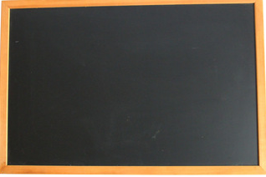
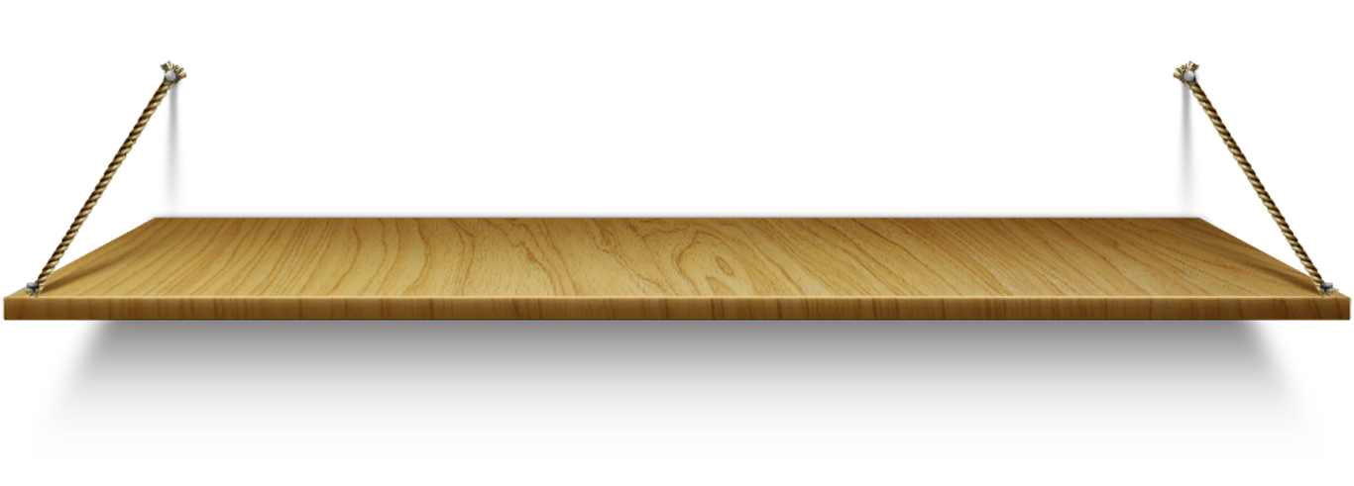
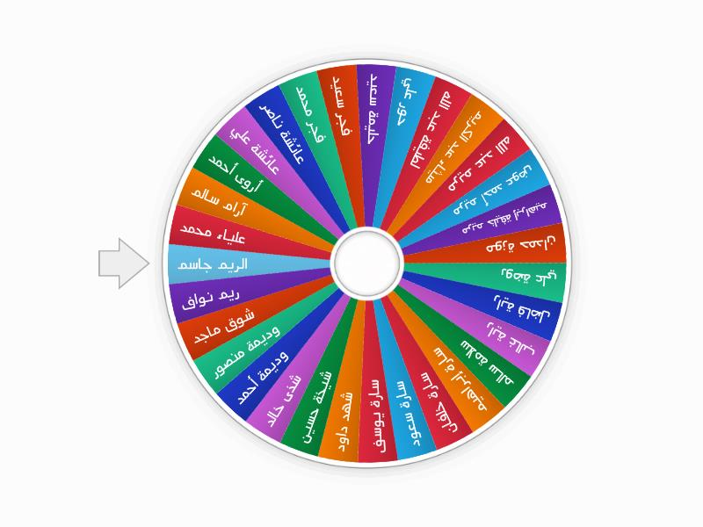
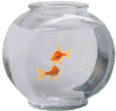
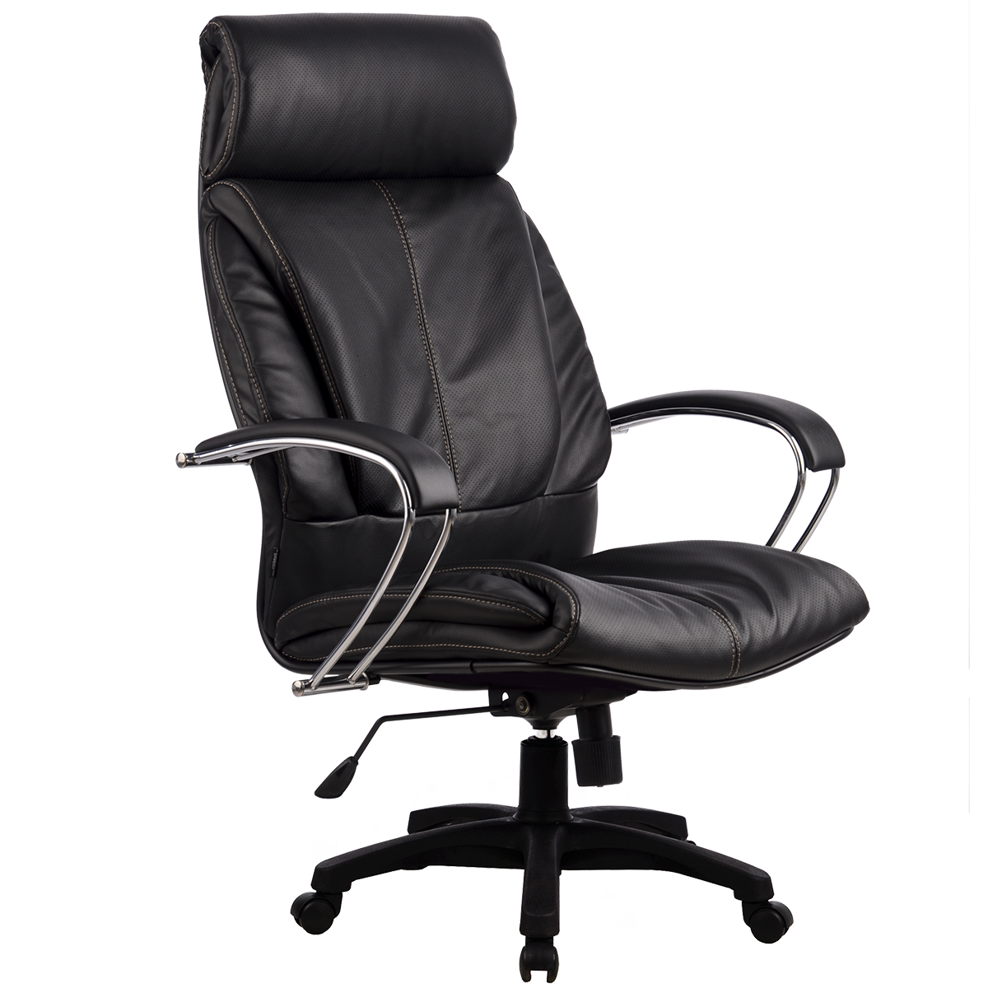
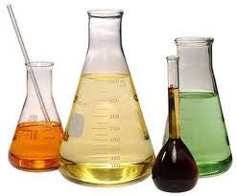
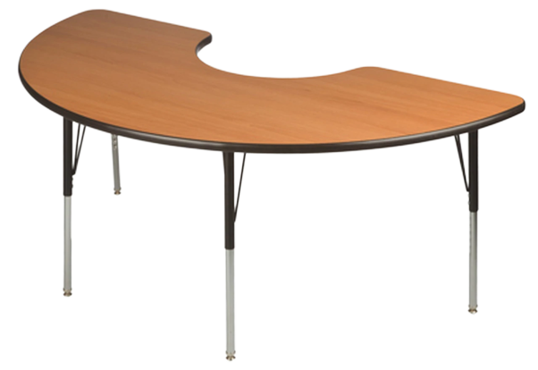
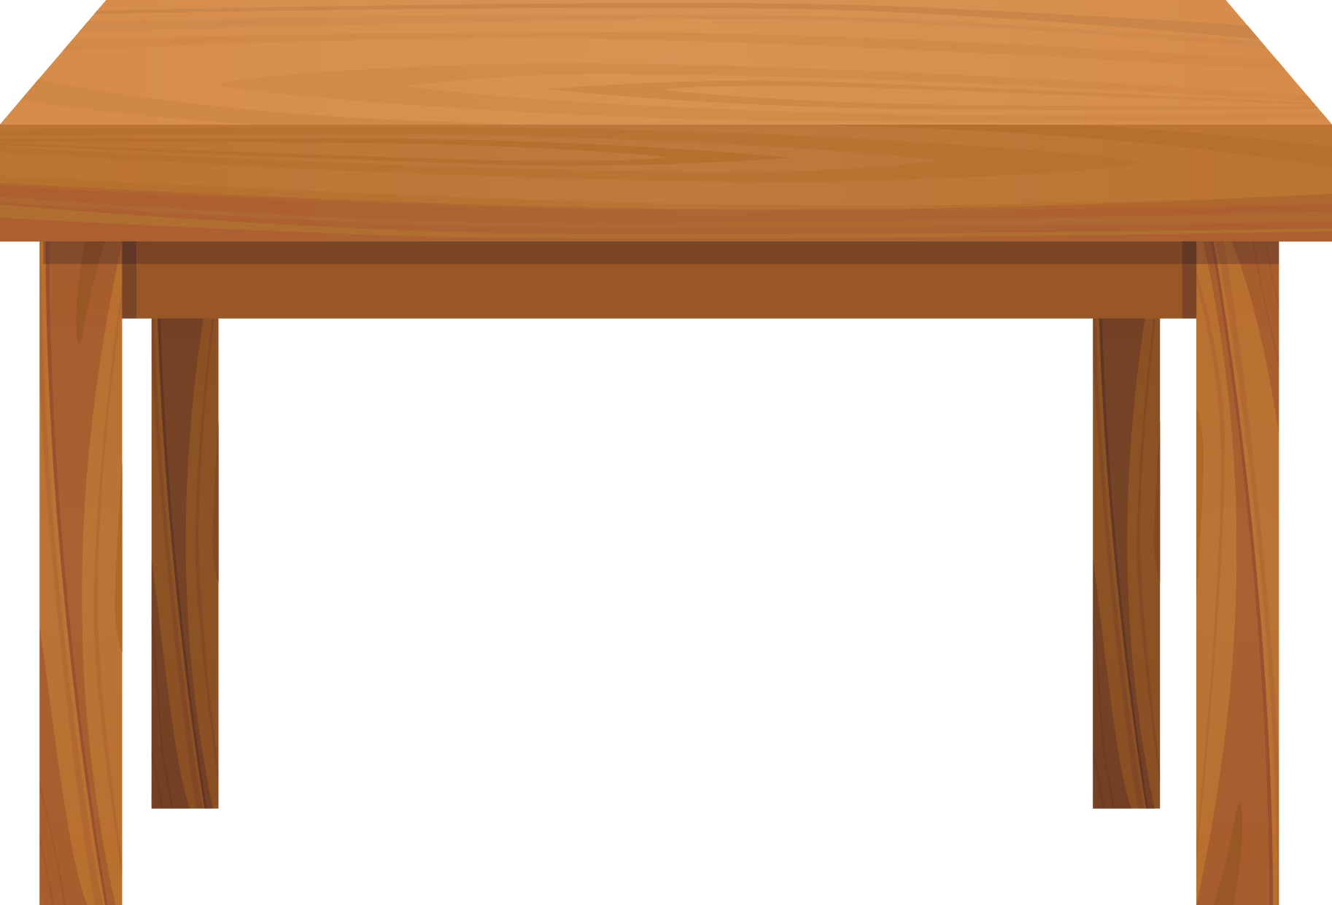
العــــلوم
الصف : الثاني
الاستراتيجيات
الواجب
التاريخ :4-3-1443
الوحدة: النباتات والحيوانات
الفصل الثاني : الحيوانات
التقويم
نجم/ة الاسبوع
الموضوع :
الأهداف

Slide 2
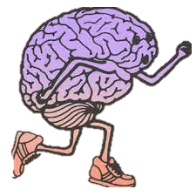
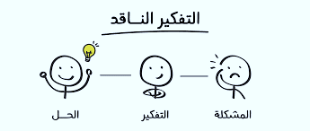
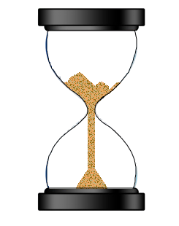
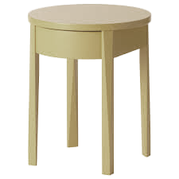
الاستراتيجيات
قراءة الصورة
مخطط فن
الحوار والمناقشة
مهام الويب

Slide 3
الأهداف
1- ان يصنف الحيوانات الى مجموعاتها
2-ان يقارن بين الحيوانات
3-ان يوضح كيف تساعد أجزاء الجسم الحيوانات على توفير حاجاتها

Slide 4
التقويم
كيف
متى
اسأل سؤالاً عن الدرس الماضي
لماذا
اين
من

Slide 5
الحشرات

Slide 6
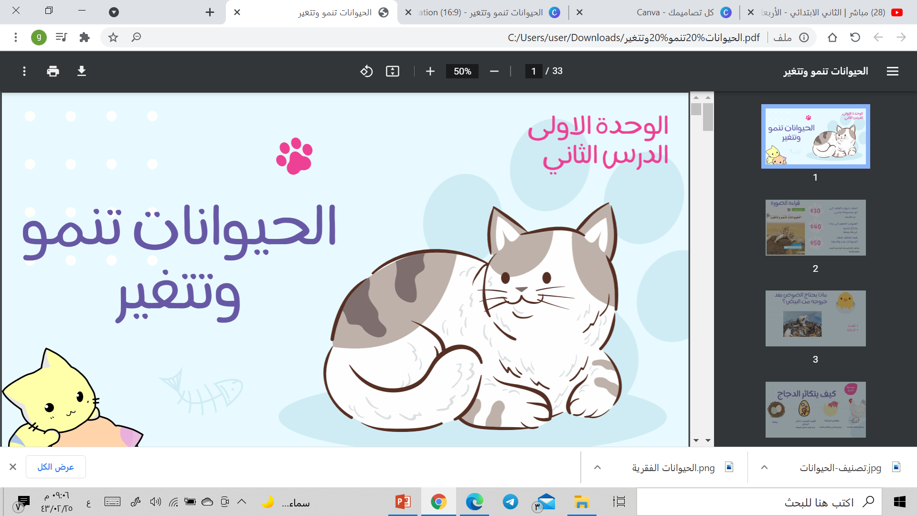
المعلمة: غدير العتيق

Slide 7
المعلمة: غدير العتيق

Slide 8
المعلمة: غدير العتيق

Slide 9
المعلمة: غدير العتيق

Slide 10
المعلمة: غدير العتيق

Slide 11
اللعب
الدراسة
النوم
الاكل
العمل
القيادة

Slide 12
المعلمة: غدير العتيق

Slide 13
المعلمة: غدير العتيق

Slide 14
المعلمة: غدير العتيق

Slide 15
المعلمة: غدير العتيق

Slide 17
المعلمة: غدير العتيق

Slide 18
3
2
1
المعلمة: غدير العتيق

Slide 19
المعلمة: غدير العتيق

Slide 20
المعلمة: غدير العتيق

Slide 21
المعلمة: غدير العتيق

Slide 22
المعلمة: غدير العتيق

Slide 24
المعلمة: غدير العتيق

Slide 25
المعلمة: غدير العتيق

Slide 26
المعلمة: غدير العتيق

Slide 28
المعلمة: غدير العتيق

Slide 29
المعلمة: غدير العتيق

Slide 30
المعلمة: غدير العتيق

Slide 31
المعلمة: غدير العتيق

Slide 32
المعلمة: غدير العتيق

Slide 33
المعلمة: غدير العتيق

Slide 34
المعلمة: غدير العتيق

Slide 35
المعلمة: غدير العتيق

Slide 36
المعلمة: غدير العتيق

